Slide 1
PHÒNG GIÁO DỤC & ĐÀO TẠO THỊ XÃ BUÔN HỒ
TRƯỜNG MẦM NON HOA SEN
PHÁT TRIỂN NHẬN THỨC
Đề tài: So sánh chiều cao của 3 đối tượng
Chủ đề: Thực vật
Chủ đề nhánh: một số loại hoa
Lứa tuổi: 3-4 tuổi
Giáo viên: Trần Thị Thúy Hằng
Năm học: 2024-2025

Slide 2
I/ Mục đích yêu cầu:
Kiến thức:
. Trẻ nhận biết sự giống và khác nhau về chiều cao của ba đối tượng
-Trẻ nhận biết sự giống và khác nhau về chiều cao của ba đối tượng và so sánh được một cách chính xác.
2. Kỹ năng
Qua trò chơi tìm bạn giúp trẻ nhận biết về chiều cao.
-Trẻ sử dụng các từ cao hơn, thấp hơn, thấp nhất để diễn đạt mối quan hệ và so sánh về chiều cao giữa ba đối tượng.
3. Thái độ:
Trẻ có ý thức trong giờ học.
- Biết phối hợp và đoàn kết với các bạn trong khi chơi trò chơi.

Slide 3
CẤU TRÚC BÀI HỌC
Phần 1: Ổn định tổ chức
Phần 2: Phương pháp, hình thức tổ chức
Phần 3: Kết thúc

Slide 4
Hoạt động 1:Ổn định tổ chức:
Cho trẻ hát màu hoa”
Trò chuyện về chủ đề

Slide 5
2, Phương pháp, hình thức tổ chức:
2.1 : Ôn Tập So Sánh Chiều Cao Của 2 Đối Tượng :

Slide 6
1
Trß ch¬i: Chän đối tượng

Slide 7
2

Slide 8
so sánh chiều cao của 3 đối tượng

Slide 9
Giới thiệu 3 đối tượng

Slide 10
Trò chơi: Kết bạn

Slide 11
3, Kết thúc:
- Cô nhận xét khen ngợi trẻ

Slide 19
Ai tinh mắt
Trò chơi:
- Cách chơi: Các con hãy tìm chữ số 5 trong dãy số trên màn hình.
- Luật chơi: Cô sẽ chia các con về 3 đội. Khi hết 5 giây suy nghĩ, đội nào lắc xắc xô trước sẽ giành được quyền trả lời. Đội nào trả lời đúng sẽ giành được 1 điểm. Kết thúc các lượt chơi, đội nào giành được nhiều điểm nhất sẽ là đội chiến thắng.

Slide 20
3
5
1

Slide 23
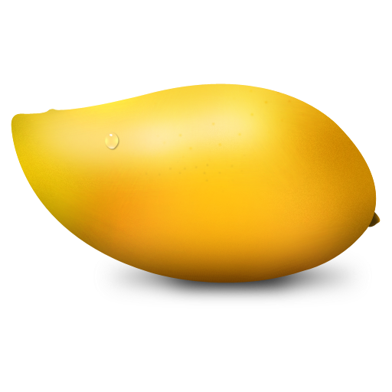
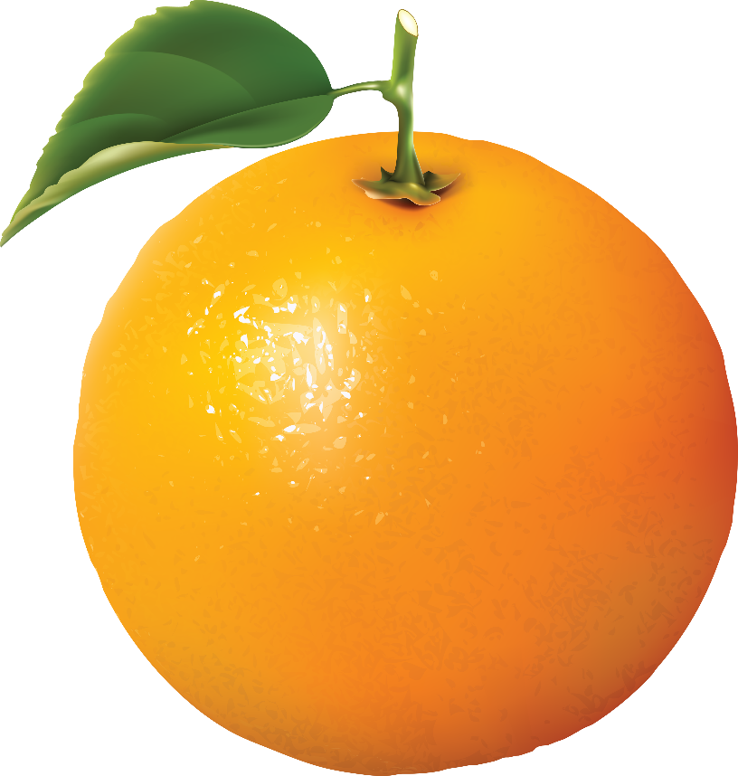
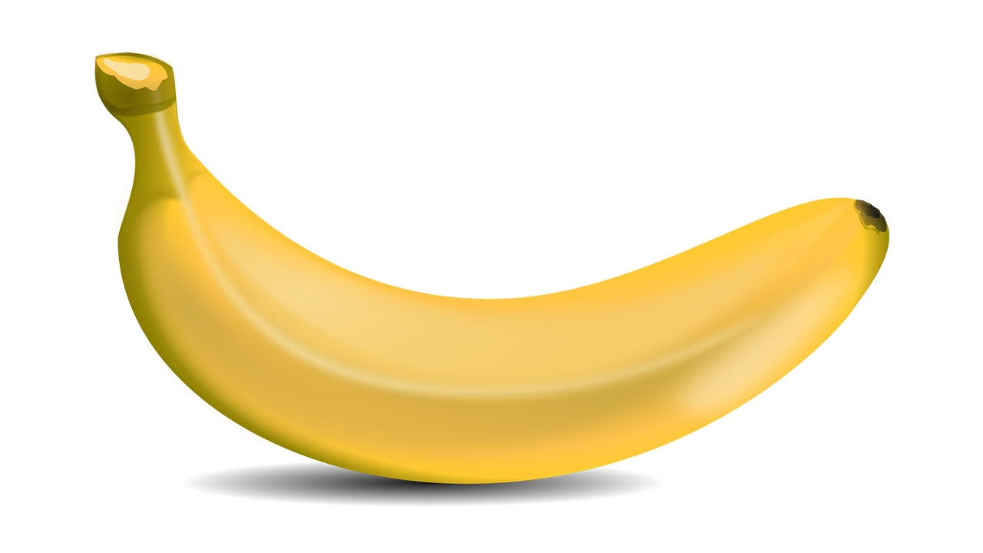
3
2
5

Slide 24
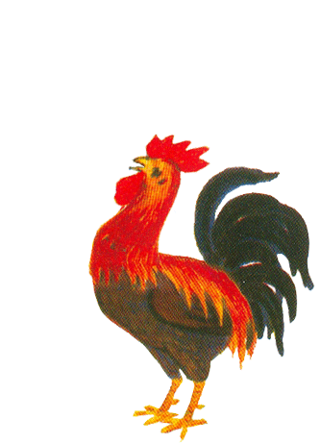
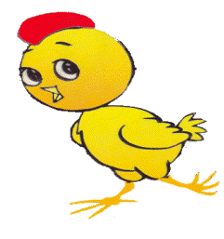
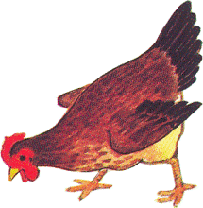
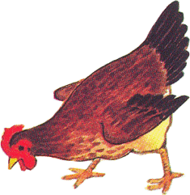
2
4
3

Slide 27
5
3
1
4
2
5
5
3

Slide 30
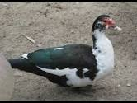
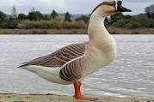
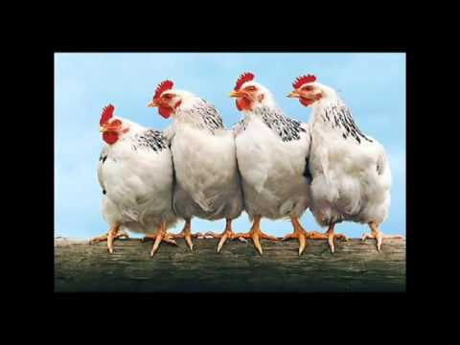
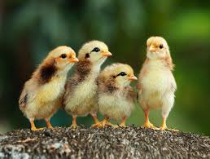
Bé hãy đếm số con vật và đặt thẻ số tương ứng:
2
3
4
4

